Slide 1
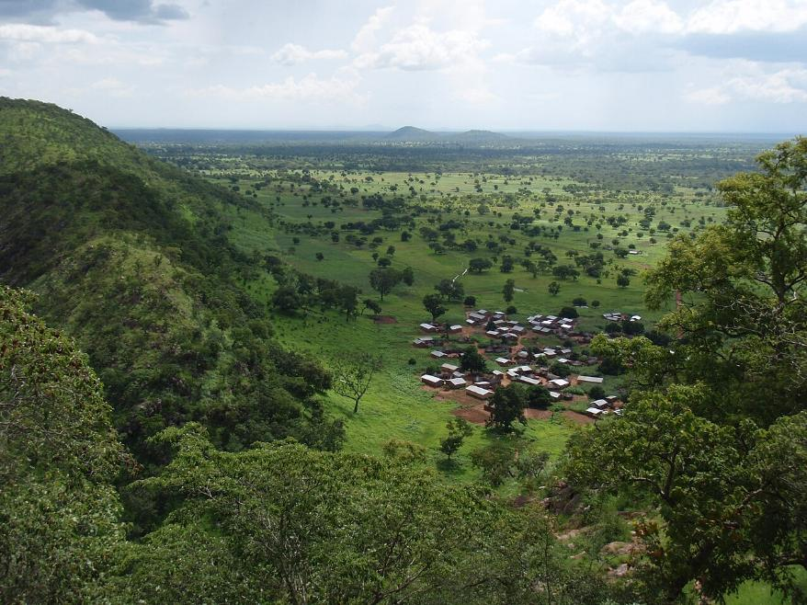
Le Bénin
Vue depuis la chaîne de l'Atacora.

Slide 2
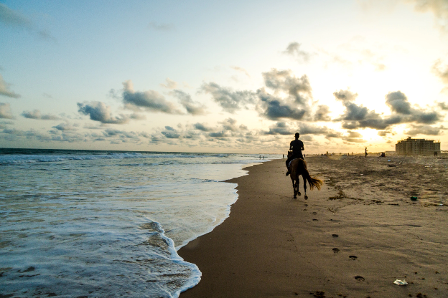
Le Bénin (/be.nɛ̃/[4]), en forme longue la république du Bénin (en fon : Benɛɛto), historiquement connu sous le nom de Dahomey, est un État d'Afrique de l'Ouest, qui couvre une superficie de 114 763 km2 et s'étend sur 700 km[5], du fleuve Niger au nord à la côte atlantique au sud. Le Bénin comptait 14 814 460 habitants en 2025[

Slide 3
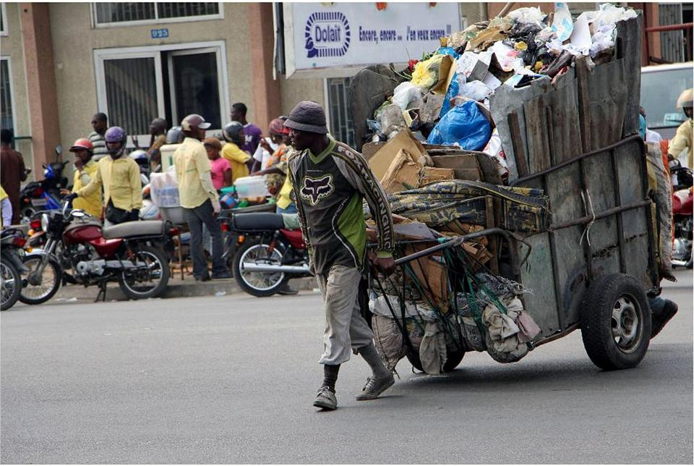
Collecte d'ordures dans les rues de Cotonou (2019).

Slide 4
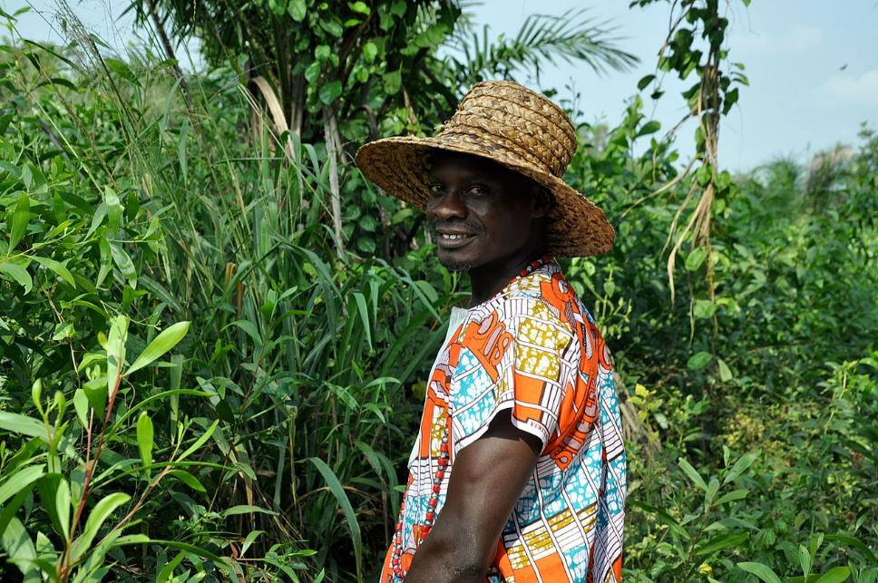
Production verte en Afrique

Slide 5
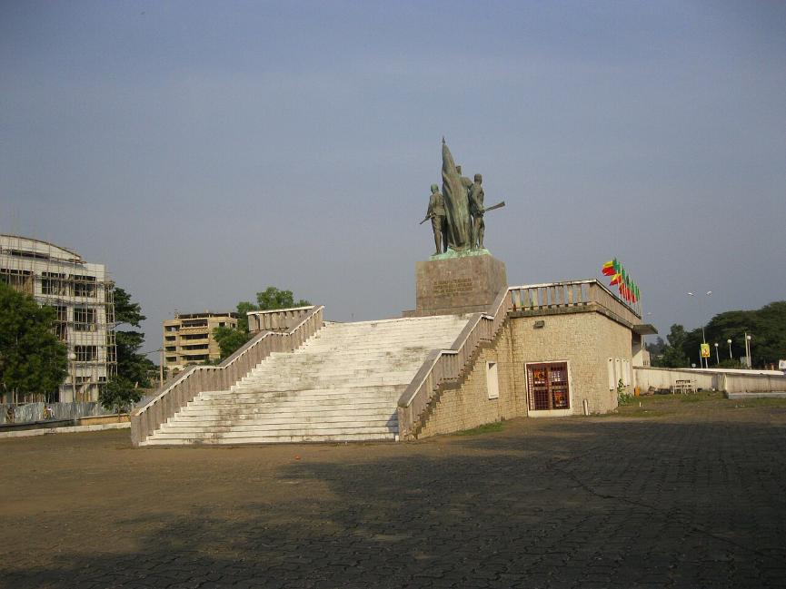
La place du Souvenir à Cotonou, commémorant la tentative de coup d'État de 1977[31].

Slide 6
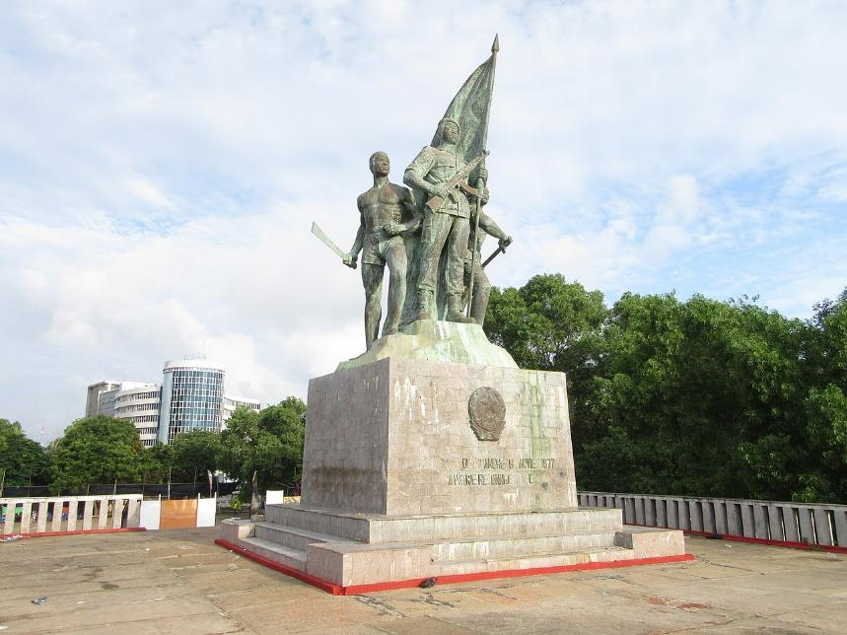
Statue située sur la place du Souvenir.

Slide 7
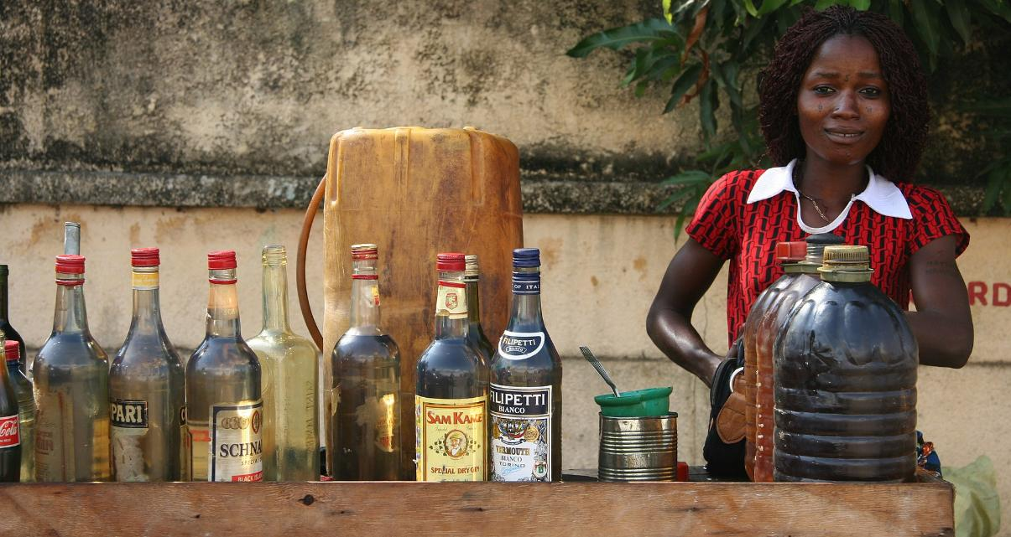
Vente d'essence de contrebande (kpayo).

Slide 8
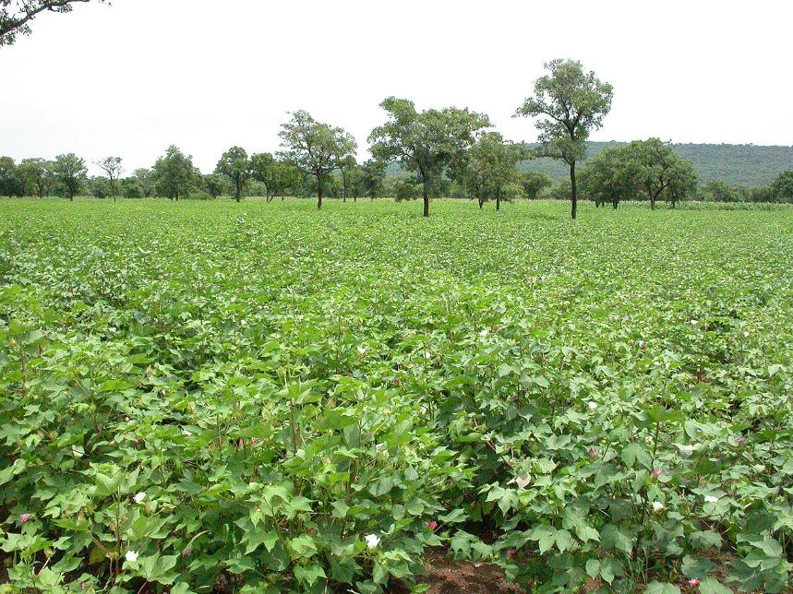
Champ de coton dans le nord du Bénin (2004).

Slide 9
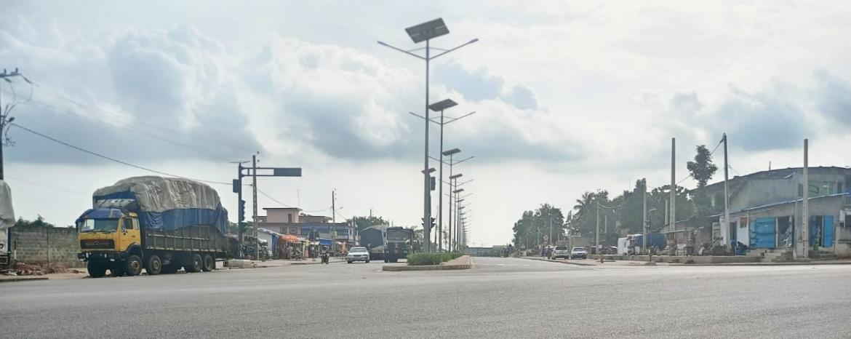
Voie de Djassin asphaltée à Porto-Novo

Slide 10
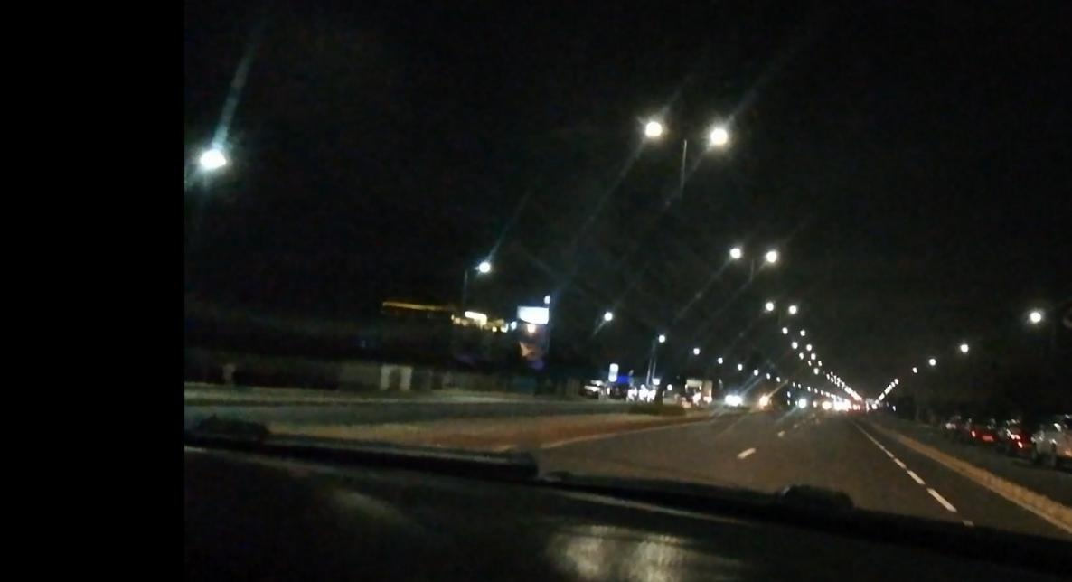
La Route des Pêches entre Cotonou et Ouidah en 2020

Slide 11
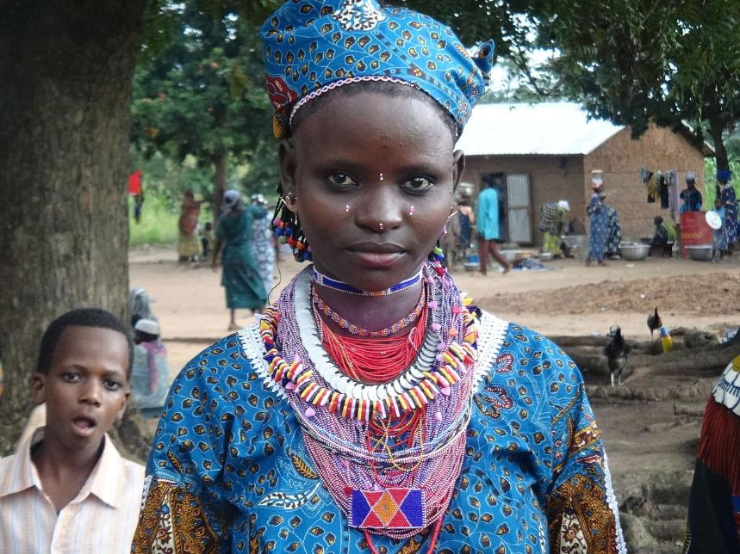
Jeune femme peule

Slide 12
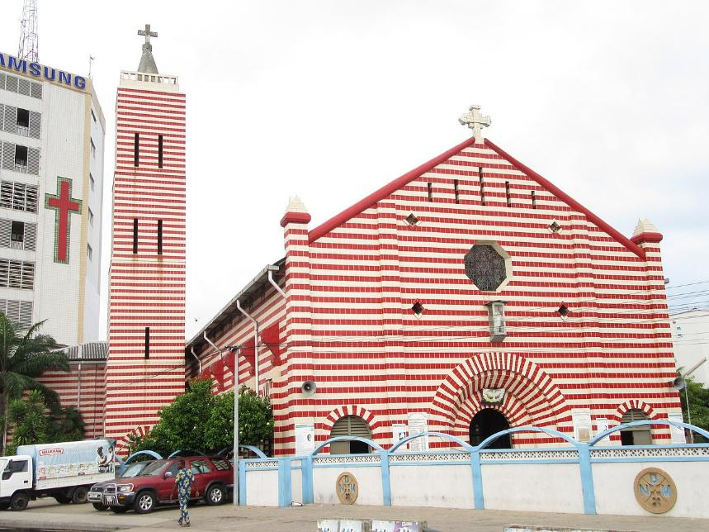
Cathédrale Notre-Dame-de-Miséricorde de Cotonou.

Slide 13
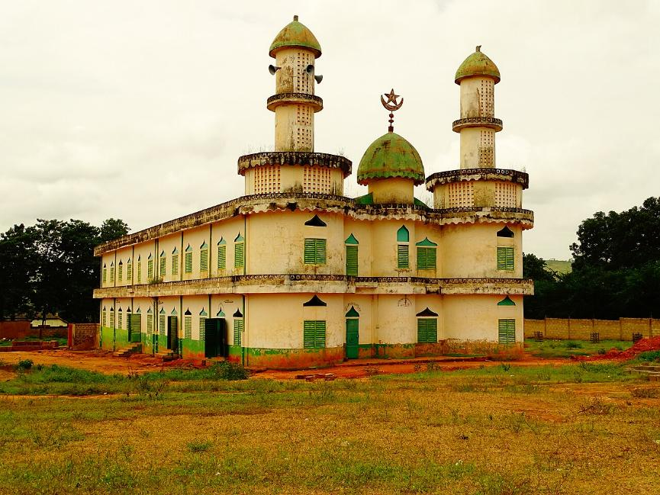
Mosquée à Natitingou.

Slide 14
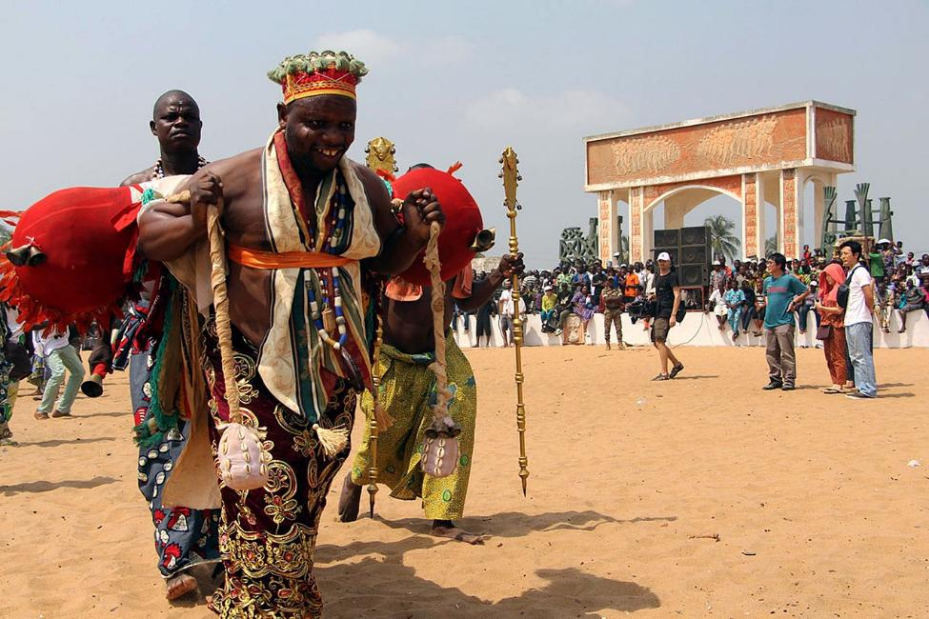
Cérémonie Vaudou au Bénin.

Slide 15
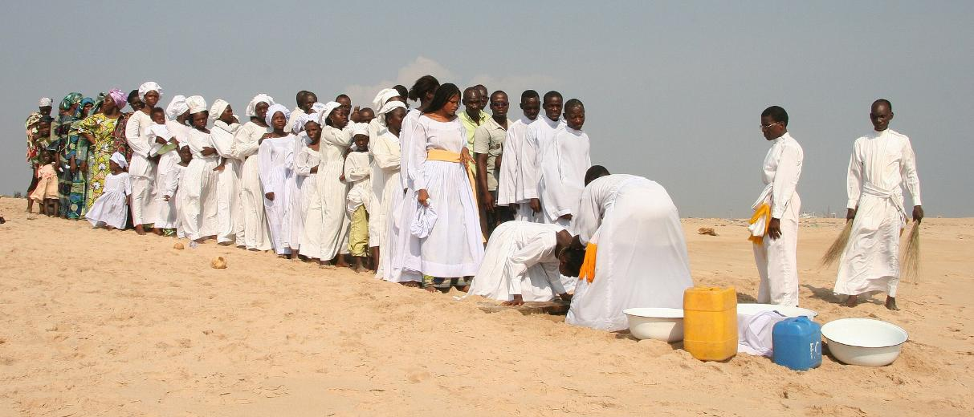
Cérémonie de baptême à Cotonou (Église du christianisme céleste).

Slide 16
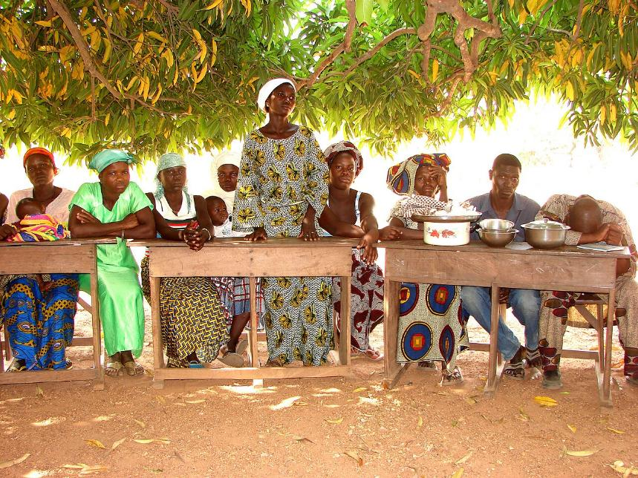
Association de mères pour le maintien des filles à l'école.

Slide 17
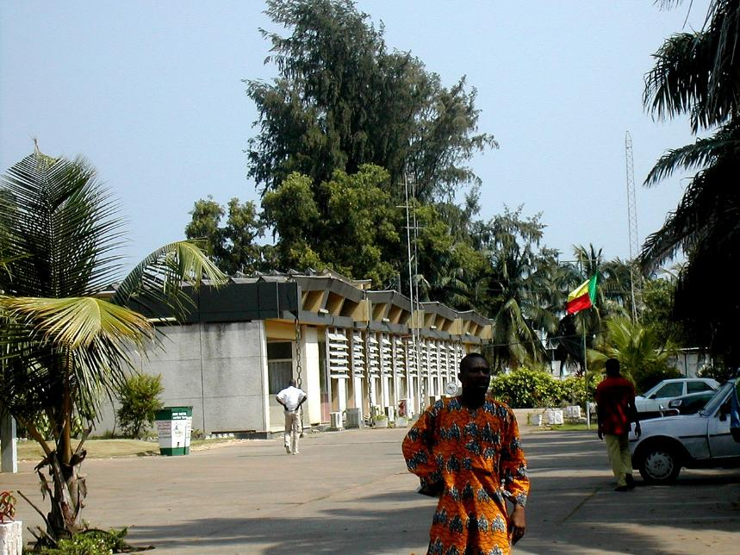
Siège de l'ORTB à Cotonou.

Slide 18
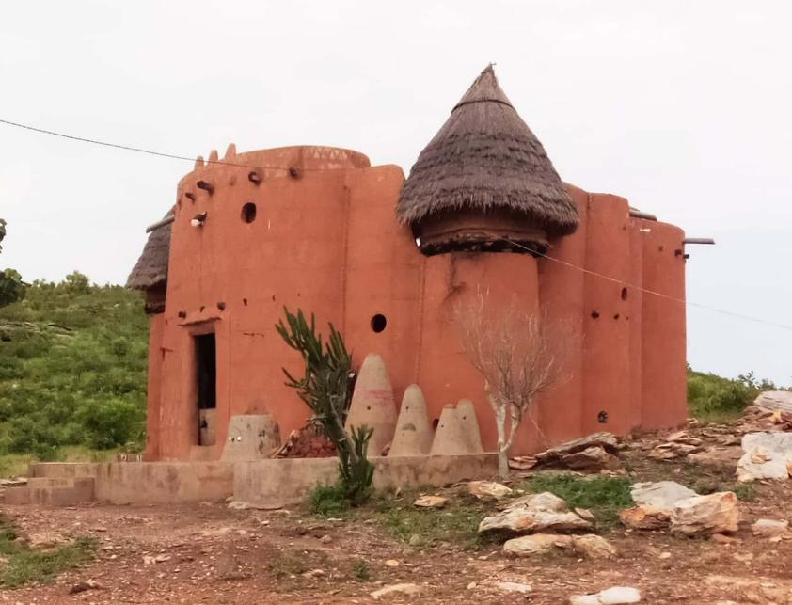
Habitat à étage traditionnel de l'atacora

Slide 19
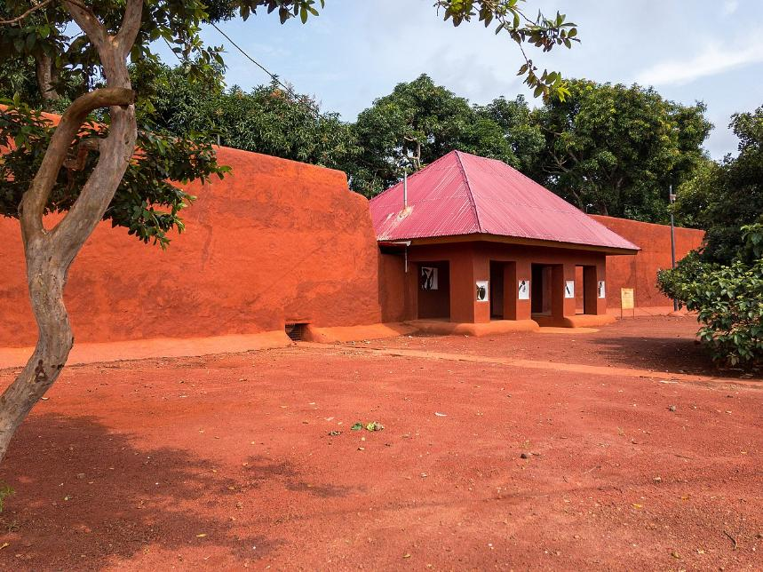
Palais royal d'Abomey.

Slide 20
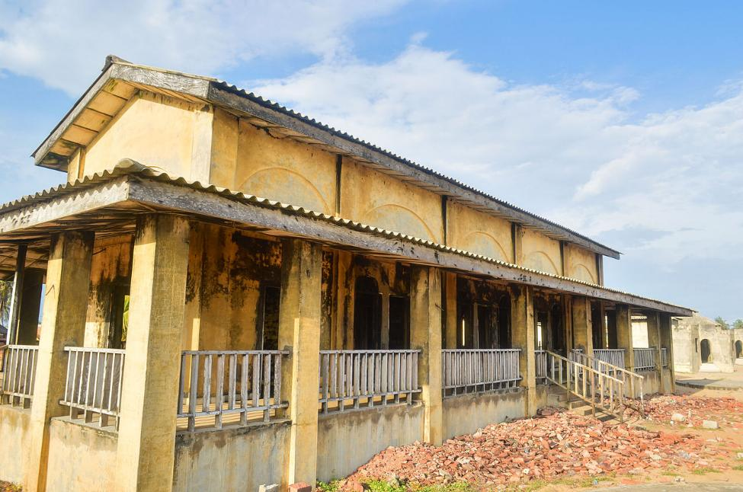
maison ancienne de Ouidah.

Slide 21
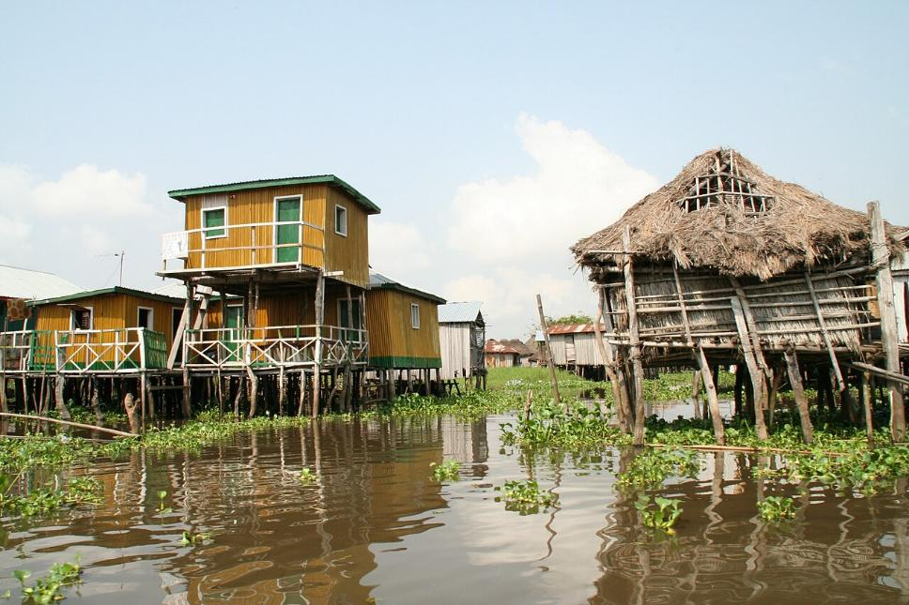
Site lacustre de Ganvié.

Slide 22
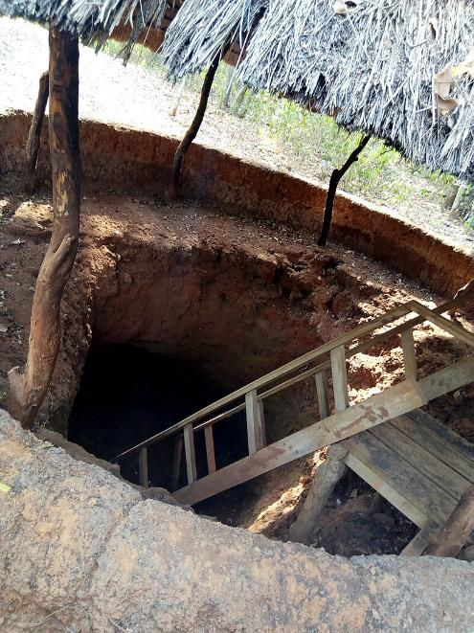
Village souterrain d'Agongointo.

Slide 23
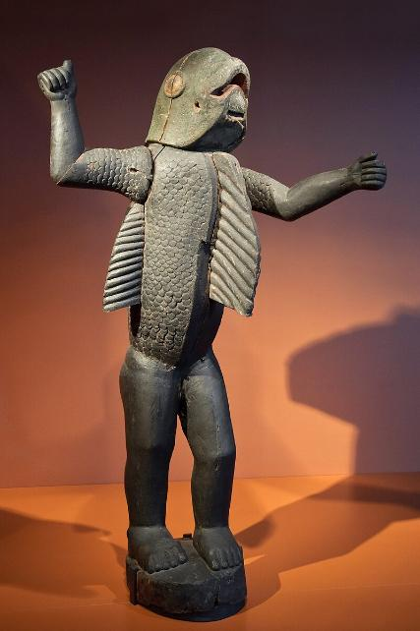
L'homme-requin

Slide 24
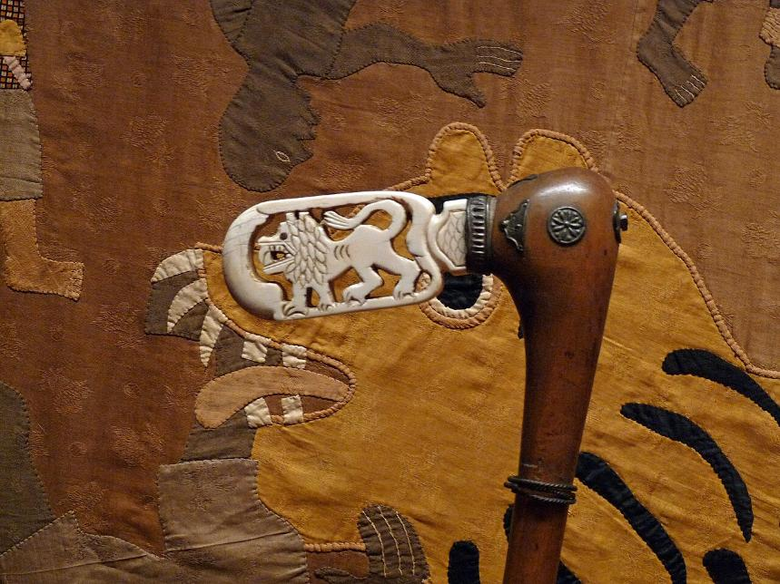
Récade du roi Glélé.

Slide 25
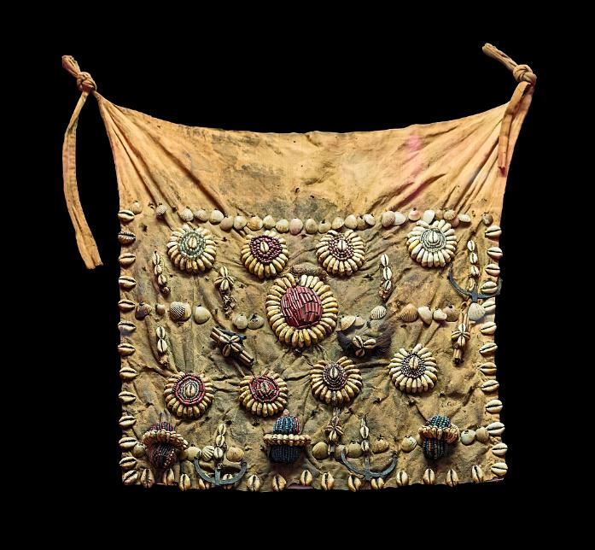
Tablier d'amazone brodé de cauris.

Slide 26
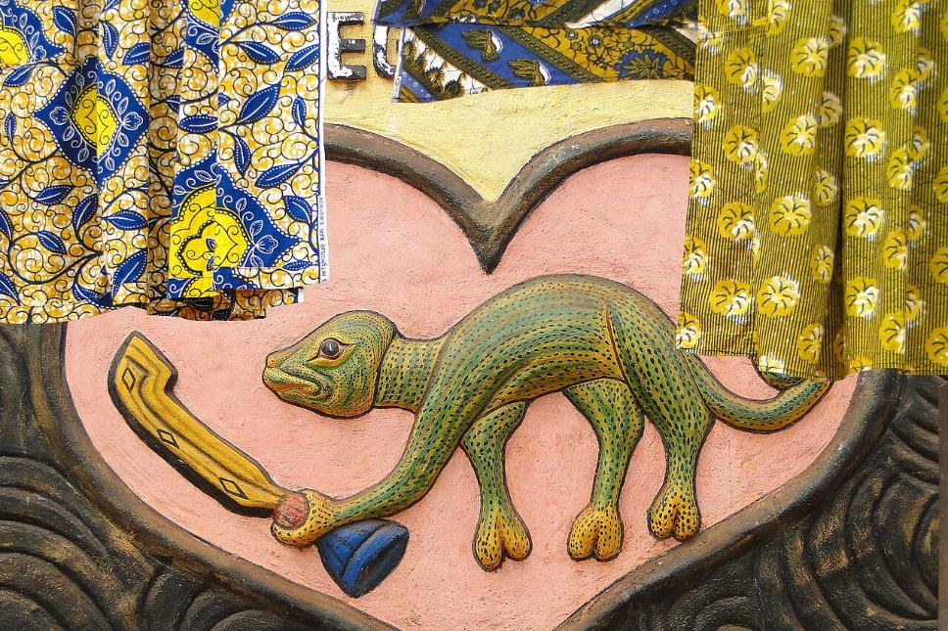
Motif zoomorphe sur un autel vaudou d'Abomey.

Slide 27
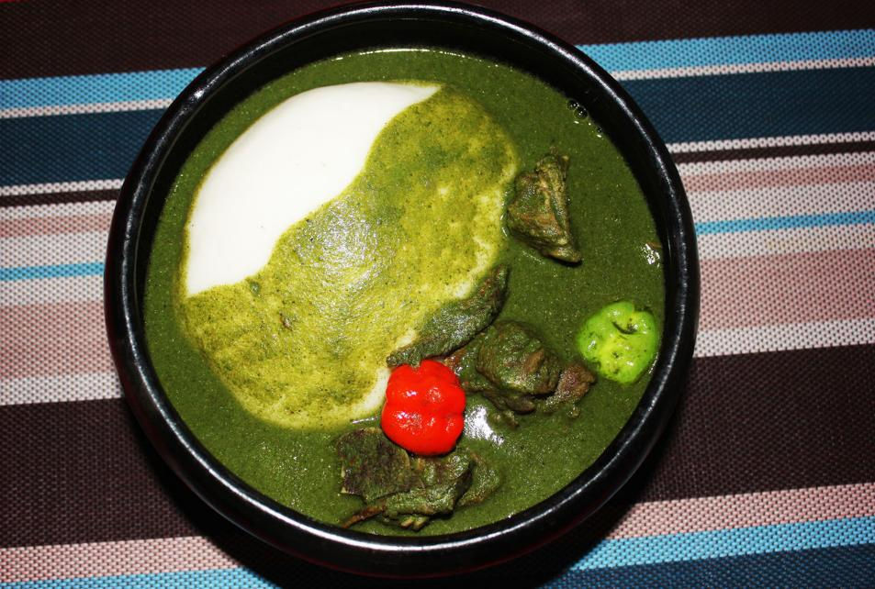
Igname pilée à la sauce tchayo.

Slide 28
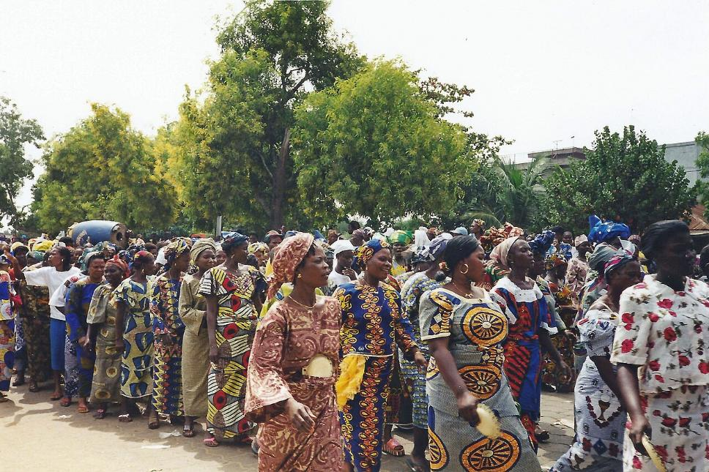
Marche des femmes lors de la fête nationale 1999.

Slide 29
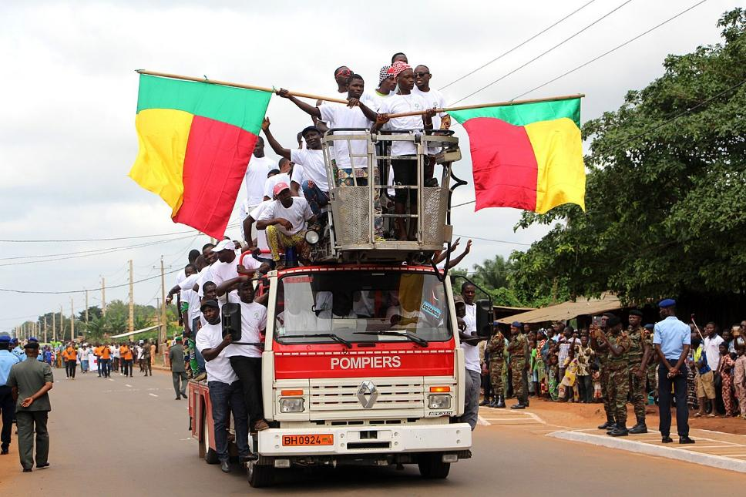
Défilé lors de la fête nationale 2016.

Slide 30
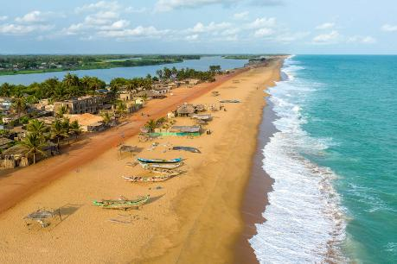
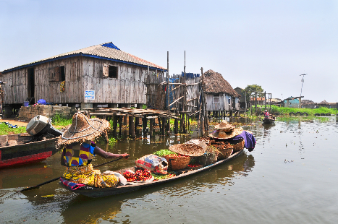
Lorient Vous A Présenté Le Bénin –Afrique De L’Ouest
Les Images Et Le Son Du Net
Daniel

